Slide 1

Речевая готовность к школе
Каляан Наталья Викторовна
учитель-логопед
МК ДОУ «Детский сад «Светлячок»
2016 г.

Slide 2
Критерии Группы | Кол-во детей в группах | Дети с речевыми нарушениями | Зачислены на логопункт | Дети, ожидающие зачисления на логопункт | Дети с нормой в речевом развитии | Речевые нарушения |  |  |  |  | Кол-во детей, выпущенных в первый класс с исправленной речью | Кол-во детей выпущенных в 1 класс с улучшенной речью | Кол-во детей, оставленных для продолжения корр-й работы
 |  |  |  |  |  | ФНР | ФФНР | НВОНР | ОНР-III | Систе-мное недо-развитие речи
Золотой ключик | 25 | 20 | 15 | 5 | 5 | 3 | 4 | 1 | 5 | 2 | 2 | 12 | 1
Подсол-нушек | 24 | 22 | 15 | 7 | 2 | 3 | 5 | 1 | 6 | - | 6 | 9 | -
Ромашка | 3 | 3 | 1 | 2 | - | - | 1 | - | - | - | - | 1 | -
Итого: | 52 | 45 87% | 31 60% | 14 27% | 7 13% | 6 19% | 10 32% | 2 6,5% | 11 36% | 2 6,5% | 8 26% | 22 71% | 1 3%

Slide 3
Notes:
Дети, посещающие логопункт

Slide 4
Notes:
Все дети

Slide 5
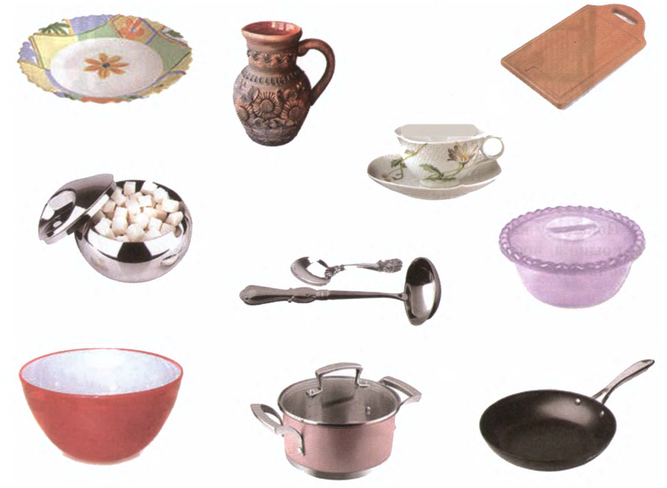
Игра «Жадина»

Slide 6
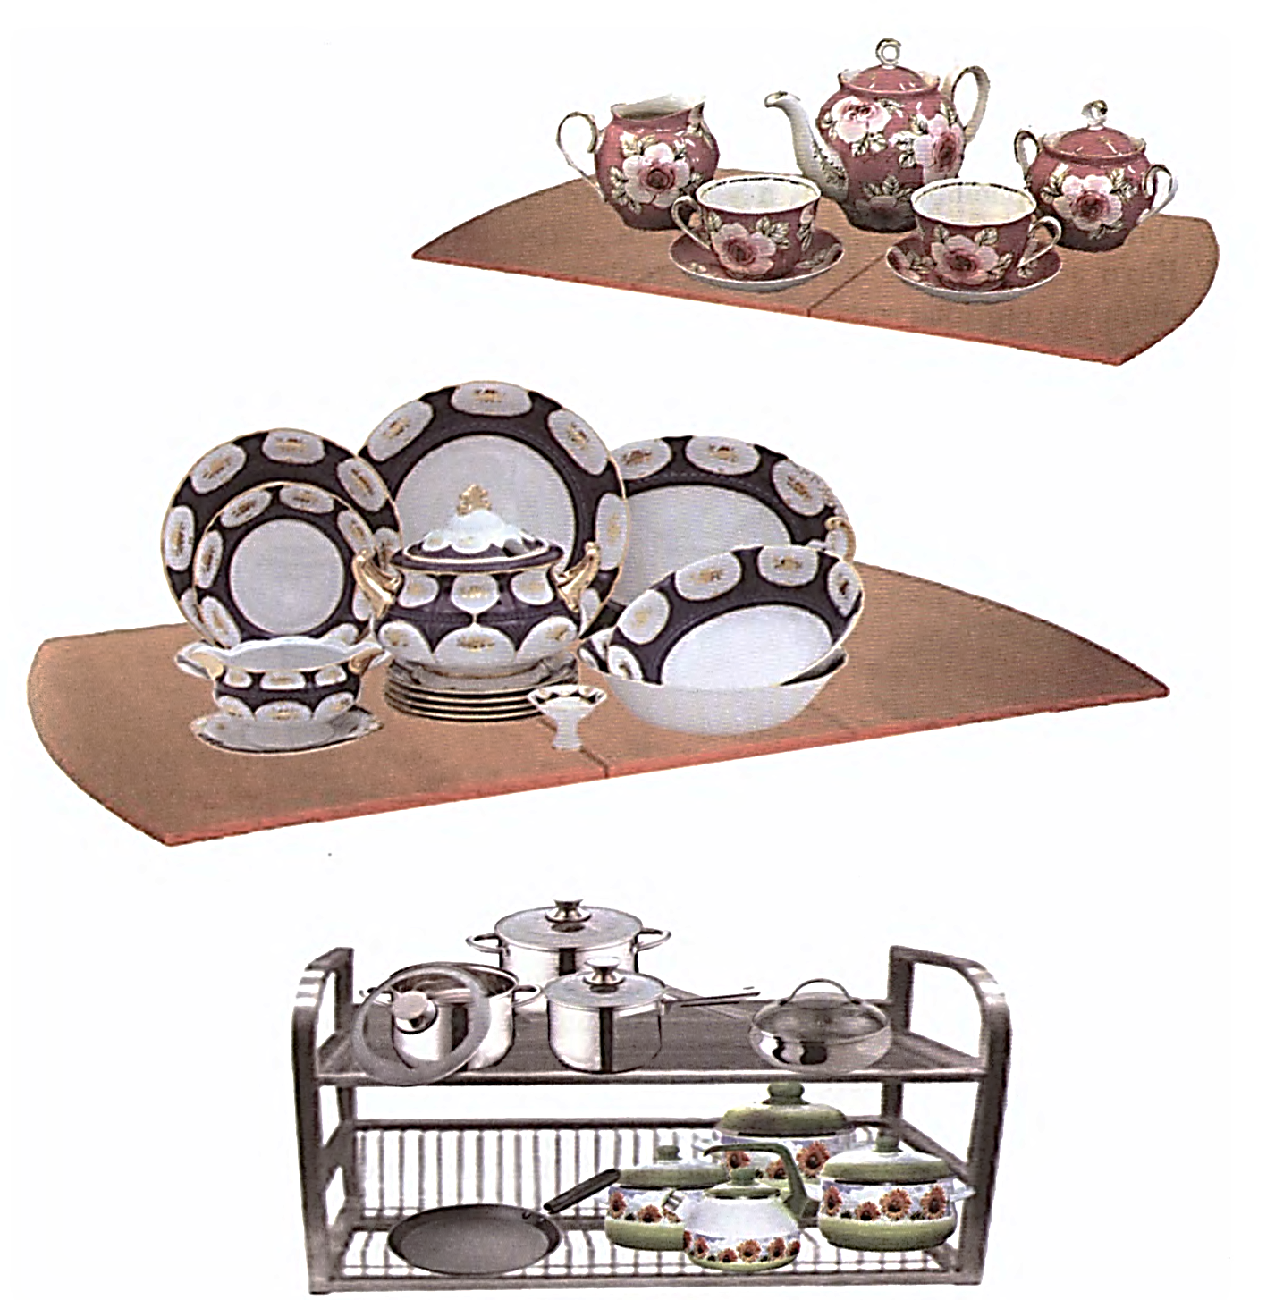
Упражнение «Один – много»

Slide 7
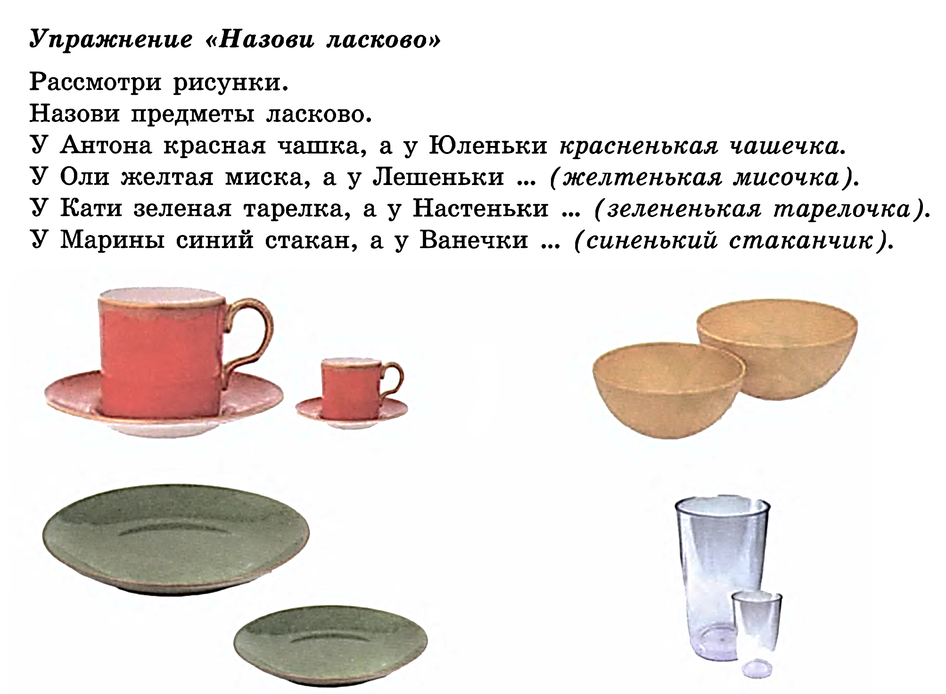

Slide 8
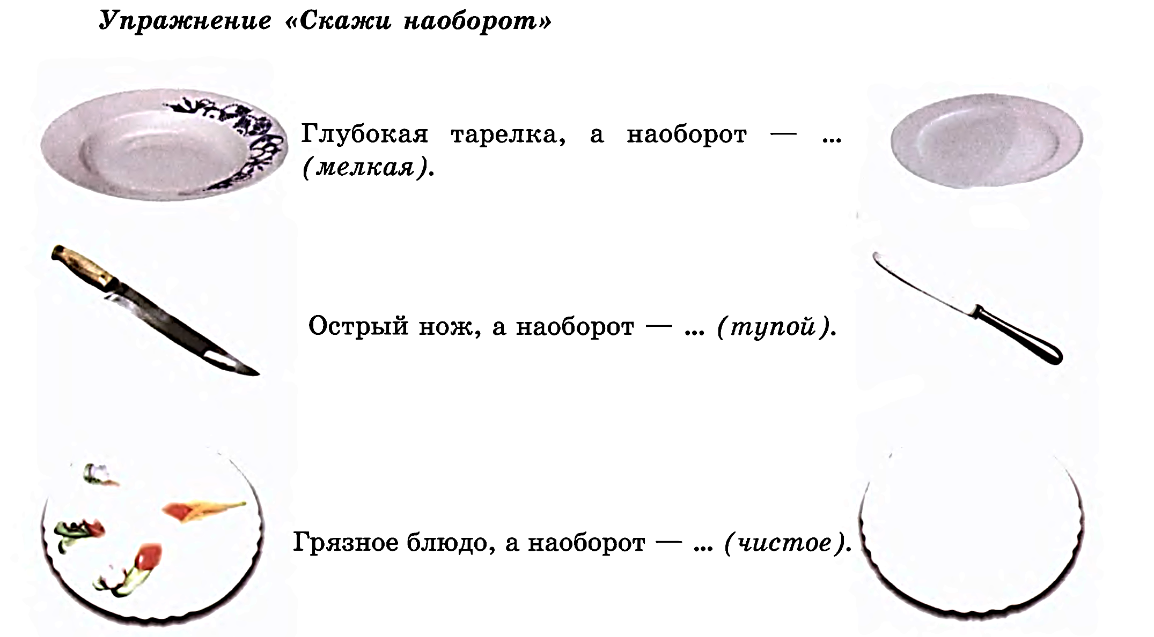

Slide 9
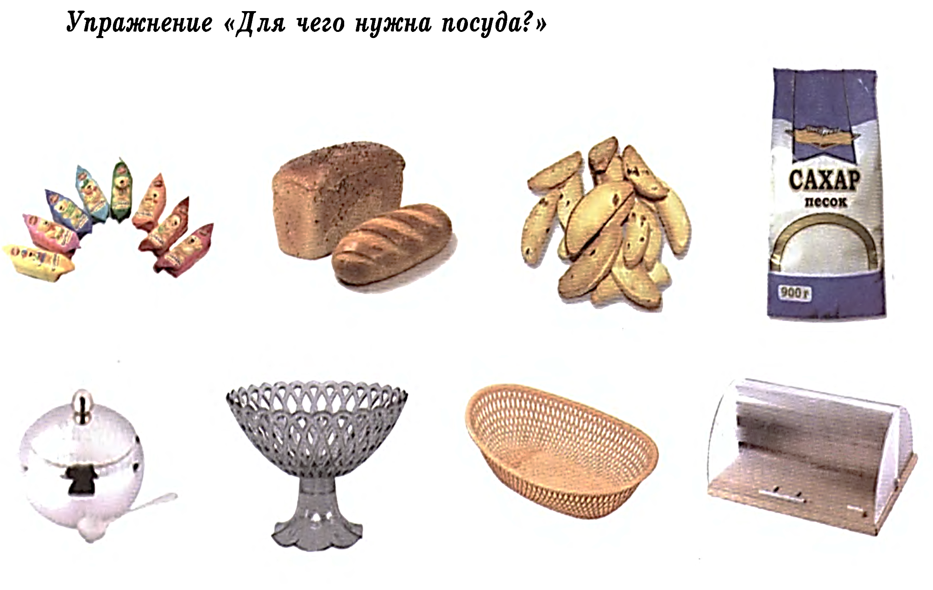

Slide 10
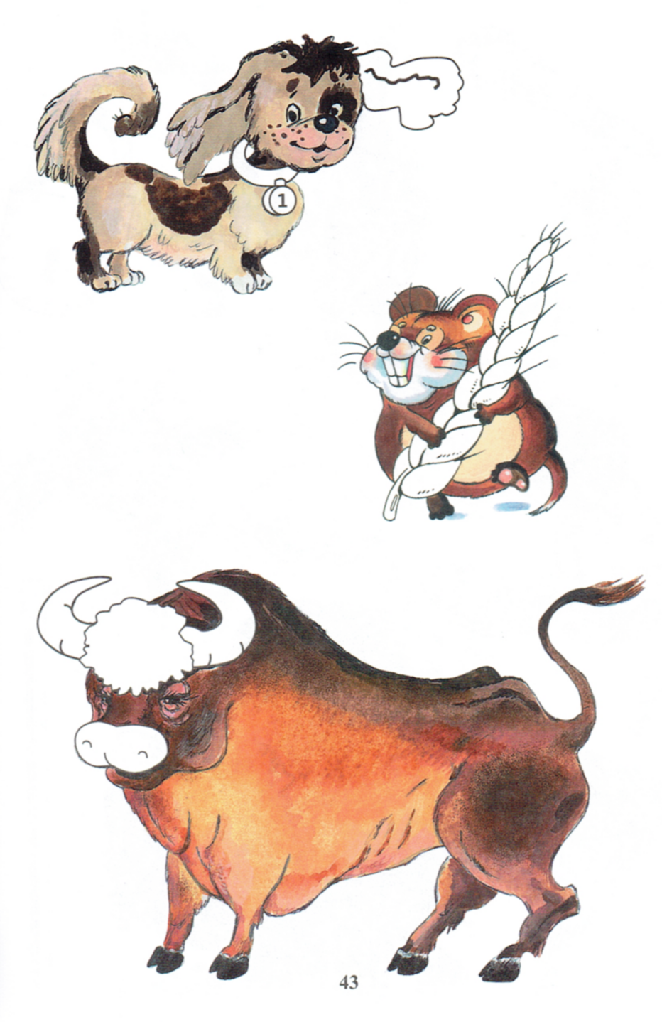

Slide 11


